Slide 1


Eventos
Eventos

Slide 2
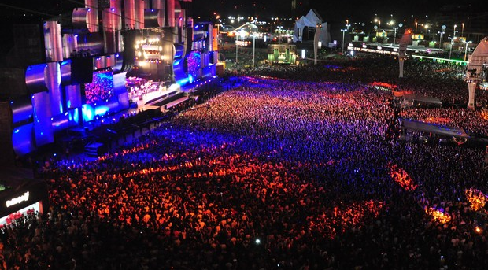

Selecionando Elementos
Eventos

Slide 3
Selecionando Elementos
Um evento é um acontecimento
(Ex.: Festa, show, exibição de um filme no cinema ou reunião para palestras)
Também há acontecimentos (eventos) em uma página Web
(Clicar em algum elemento, pressionar alguma tecla, rolar a página para baixo ou para cima. Esses são alguns exemplos de interações do usuário com a página)

Slide 4
Selecionando Elementos
Quando ocorre um evento, ficamos na expectativa
(Ex.: Pré-venda de ingressos)
Isso também é possível em uma página Web, através dos listeners (ouvintes)
(Ele fica “prestando atenção” na página, esperando algum evento, e então realiza uma ação)

Slide 5
Selecionando Elementos
Eventos de mouse
$(“elemento”).click(function() {
// faça alguma coisa
});

Slide 6
Selecionando Elementos
Eventos de teclado
$(“elemento”).keypress(function() {
// faça alguma coisa
});

Slide 7
Selecionando Elementos
Eventos de formulário
$(“formulario”).submit(function() {
// faça alguma coisa
});

Slide 8
Selecionando Elementos
Eventos do documento
$(document).ready(function() {
// faça alguma coisa
});

Slide 9
Selecionando Elementos
Eventos do navegador
$(“elemento”).scroll(function() {
// faça alguma coisa
});

Slide 10


